Slide 1
为什么要用文库
系统性对大量基因进行批量鉴定和功能研究，发现原创新和突破性研究的有力工具
一网打尽 : 节省时间、结果最全面！ 发现新基因功能
.
A基因/A药物通过B机制在C疾病中起D作用

Slide 2
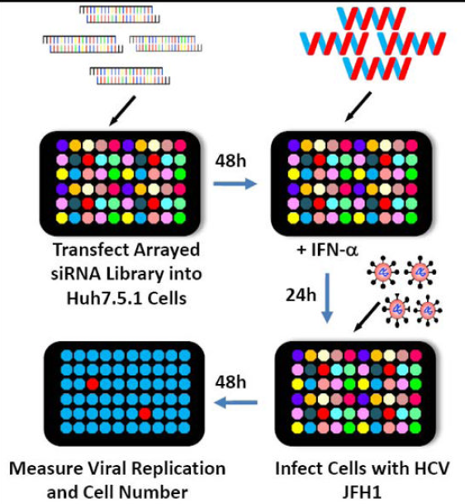
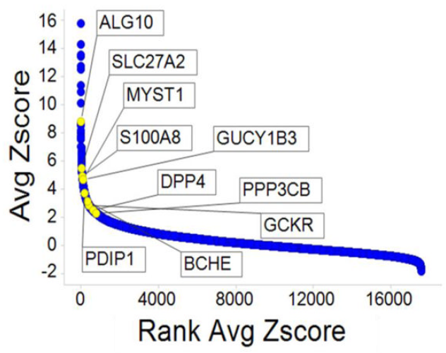
案例分享：传染性疾病中筛选病原宿主相关基因
A genetic screen identifies interferon-α effector genes required to suppress hepatitis C virus replication
通过文库筛选INFa抑制丙肝病毒复制所需要的基因
Dahlene N. Fusco, et al，Gastroenterology. 2013

Slide 3
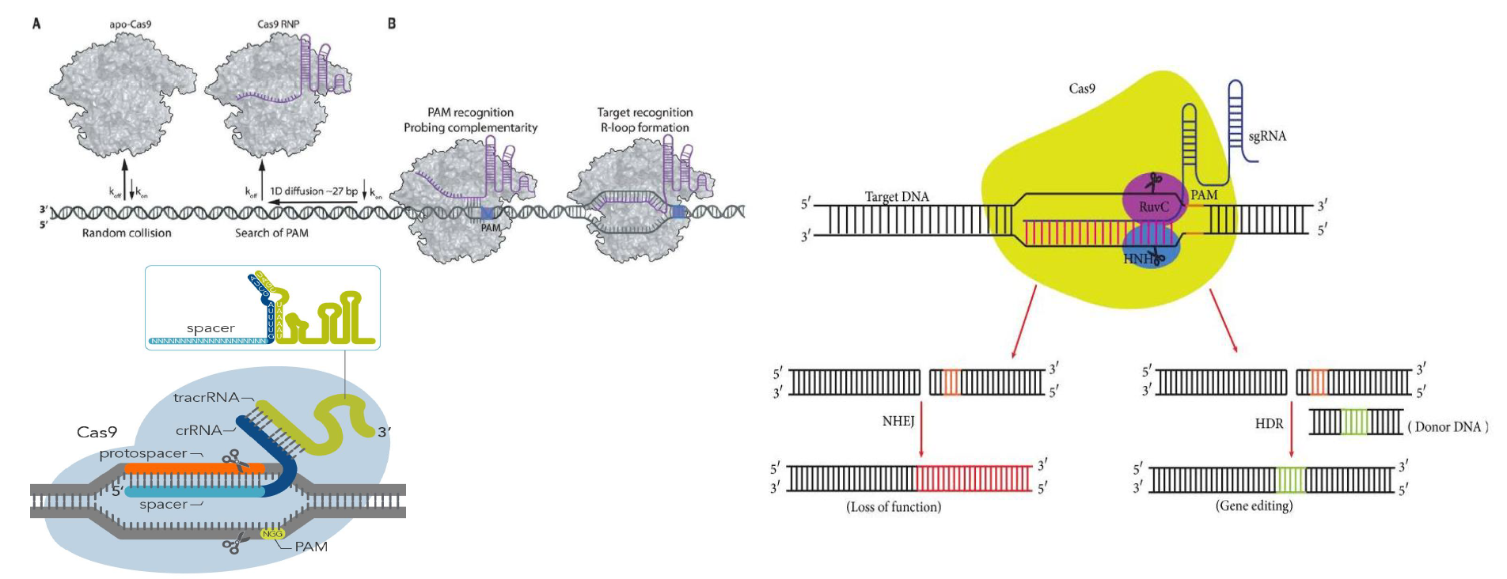
Crispr-Cas9技术
CRISPR （Clustered Regularly Interspersed Short Palindromic Repeats）成簇的规律性间隔的短回文重复序列；Cas是CRISPR相关蛋白的简称， 簇状规则间隔的短回文重复序列（CRISPR）和相关蛋白（Cas）构成CRISPR–Cas系统；CRISPR–Cas系统是一个强大的基因编辑器，是细菌用于保护自身对抗病毒的一个系统。cas9系统是最常用的一种基因编辑系统。
Notes:
非同源性末端接合（Non-homologous end joining，NHEJ）NHEJ修复机

Slide 4
Crispr-Cas9产品形式
CRISPR Cas 9基因编辑工具包含两大主要成分：Cas 9 nucleases核酸酶和引导RNA（gRNA）
Cas 9 nucleases核酸酶产品形式：蛋白、mRNA、质粒（病毒颗粒）、稳定表达Cas 9蛋白的细胞株
gRNA 产品形式：
化学合成的sgRNA片段
含有表达sgRNA序列的慢病毒载体/病毒颗粒
化学合成针对不同基因的crRNA短片段和通用的tracrRNA
all in one慢病毒载体（sgRNA+Cas 9）/病毒颗粒
Notes:
针对每个基因可以设计3-6条 gRNA

Slide 5
肿瘤所采购的 Crispr-Cas9文库
编号 | 货号 | 描述 | 规格
1 | GP-005005- 025 | Human Edit-R crRNA Library - Genome – Pools 0.25 nmol | 靶向19127个基因的crRNA；96孔板形式；80个基因/板，1和12列空白用于对照实验；每孔1个基因4条crRNA混合； 0.25nmol一个孔；总共243块板；NUNC Polystyrene 96-well V-bottom plates (Cat #249952)
2 | CAS11876 | Lentiviral Cas9 nuclease reagents Edit-R Lentiviral hCMV TurboGFP-Cas9 Nuclease Plasmid DNA, 10 μg | 组成型表达Cas9酶的质粒；10ug ；TurboGFP报告基因，hCMV启动子;
3 | U-007501-01- 20 | Edit-R crRNA Non- targeting Control #1 | 阴性对照；20nmol
4 | U-006000-01- 20 | Edit-R Lethal crRNA Control #1 | 阳性对照；可浓度梯度引起细胞致死；20nmol

Slide 6
肿瘤所采购的 Crispr-Cas9文库
子货号 | 子库描述 | 板子数 | 盒子编号
GP-003505-025 | Human Edit-R crRNA Library - Protein Kinases - Pools | 10 | 1-2#
GP-003605-025 | Human Edit-R crRNA Library - G Protein-Coupled Receptors - Pools | 5 | 2#
GP-003705-025 | Human Edit-R crRNA Library - Phosphatases - Pools | 4 | 2~3#
GP-003805-025 | Human Edit-R crRNA Library - Ion Channels - Pools | 6 | 3~4#
GP-004650-025 | Human Edit-R crRNA Library - Drug Targets - Pools | 47 | 4~9#
GP-005105-025 | Human Edit-R crRNA Library - Proteases - Pools | 7 | 10#
GP-005805-025 | Human Edit-R crRNA Library - Transcription Factors - Pools | 20 | 10~13#
GP-006205-025 | Human Edit-R crRNA Library - Ubiquitin Enzymes - Pools | 10 | 13~14#
GP-006500-025 | Human Edit-R crRNA Library - Remainder of Genome - Pools | 134 | 14~31#
 |  | 243
随附一个U盘里面备注了每块板子的信息，包括每个基因对应的crRNA的位置

Slide 7
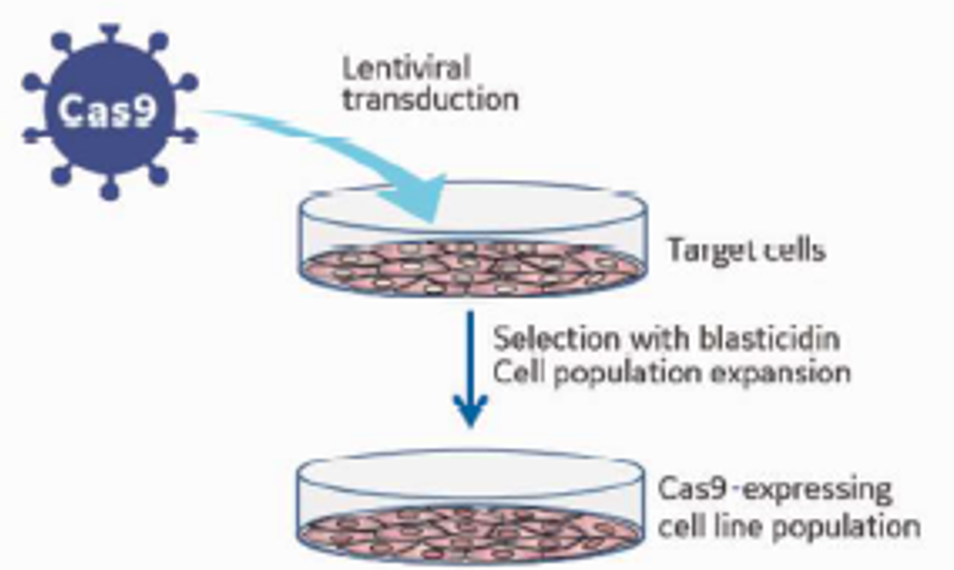
实验设计
第一步：通过Cas9质粒或者包装的慢病毒筛选表达Cas9酶的稳定株细胞，抗性筛选或流式筛选

Slide 8
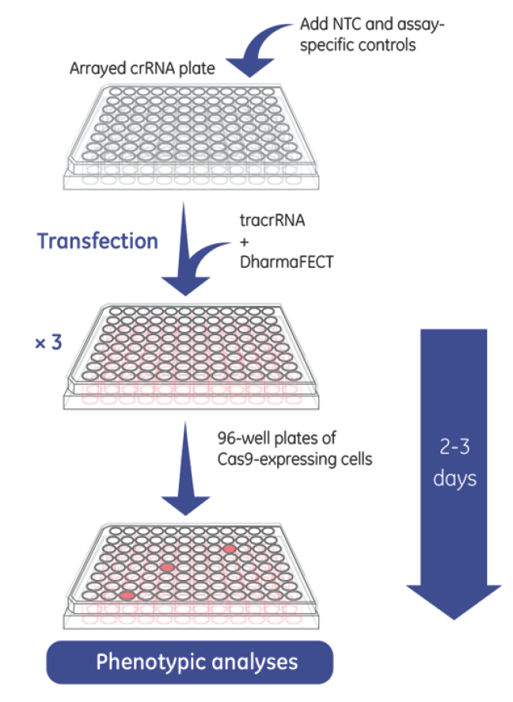
实验设计
第二步：对不同的基因进行高通量批量编辑
把母板上不同的crRNA转移到实验板
加上阳性和阴性对照孔
所有crRNA设计3副孔（初筛也可以不用副孔）
整板加入tracrRNA和转染试剂混匀
正向转染：整板移液到已经铺好Cas9表达稳定株的板中进行转染
反向转染：将Cas9表达稳定株铺到已经含有crRNA、tracrRNA和转染试剂的板中

Slide 9
实验设计
第三步：数据分析，基因和功能的对应关系
表型分析：显微镜、高内涵（形态，荧光强度，位置信息、周期、凋亡），酶标仪（底物活性等），流式细胞仪（周期、凋亡）
其他分析：WB，PCR，组学等

